Slide 1
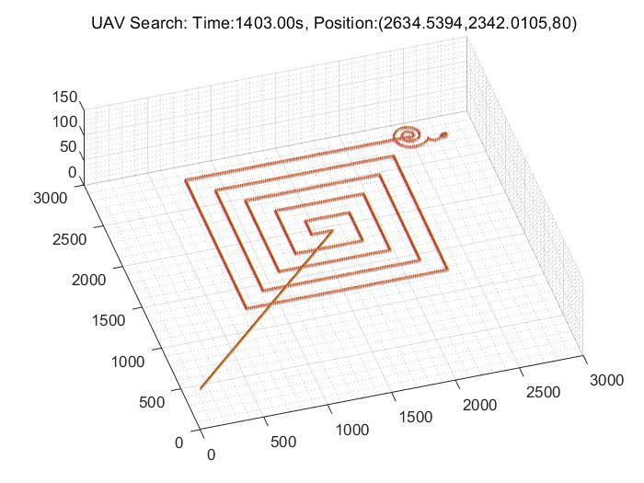
5
3
4
2
1

